Slide 1
ZAGONETKE ZA NAJMLAĐE

Slide 2
RAZNIH SMO OBLIKA:
KUGLA, KIFLA, KOCKA…
VILICA NAS MALA
SA SVIH STRANA BOCKA!
ŽIVOTI NAM KRATKI
JER SMO JAKO SLATKI,
ŠTO SLAĐI TO KRAĆI,
MLJAC! MI SMO…

Slide 3
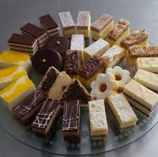
KOLAČI

Slide 4
NJEGA SE BOJE NEZVANI GOSTI,
SLASTICOM SMATRA OBIČNE – KOSTI.
POKAZUJE NJUŠKU, ČAS BLAGU, ČAS LJUĆU,
U KUĆICI ŽIVI, AL ČUVA – KUĆU!

Slide 5
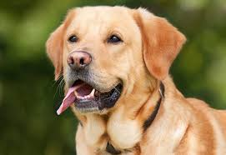
PAS

Slide 6
ZNAM DA ONA STRAŠNA MAČKA
MISLI DA SAM JA IGRAČKA.
OD NJE BJEŽIM, RUPU TRAŽIM
SIROM SVJEŽIM GLAD UTAŽIM!

Slide 7
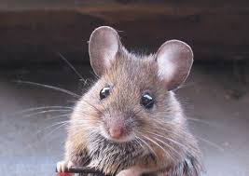
MIŠ

Slide 8
CRNA ČETKA I ODIJELO,
CRNA KAPA, LICE CIJELO,
I CIPELE CRNE IMA
KAD PROŠEĆE KROVOVIMA.
UTORKOM, PETKOM,
ČETVRTKOM, SRIJEDOM
DIMNJAKE ČETKOM
ŠKAKLJA SVE REDOM!

Slide 9
DIMNJAČAR

Slide 10
IMA KRILA, NIJE PTICA
NEGO BIVŠA GUSJENICA!
ŠARENI SE, NIJE CVIJEĆE,
AL NA NJEGA RADO SLIJEĆE!

Slide 11
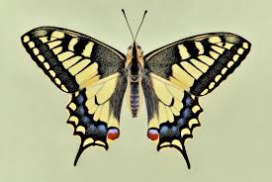
LEPTIR

Slide 12
- NEMAŠ NOGE, IMAŠ ROGE!
DAJ MI RECI ŠTO SI, TKO SI?
- JA SAM ONAJ KOJI KUĆU
NA LEĐIMA SVOJIM NOSI!

Slide 13
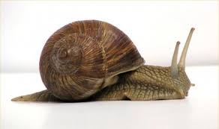
PUŽ

Slide 14
NIJE LEPTIR NI PTIČICA,
NIJE PČELA RADILICA,
NIJE ŠIŠMIŠ NI VILA,
A IPAK IMA KRILA.
KADA ZIJEVA I KAD ZAPJEVA
IZ USTA MU – OGANJ SIJEVA!

Slide 15
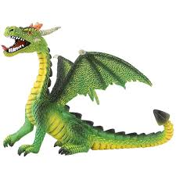
ZMAJ

Slide 16
STASIT MOMAK UVIJEK TU JE,
SAM NA STIJENI VISOK STOJI,
CIJELE NOĆI NAMIGUJE,
DANJU ŠUTKE LAĐE BROJI!

Slide 17
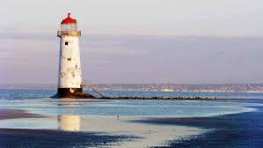
SVJETIONIK

Slide 18
U BIJELOJ KAPI
I BIJELU ODIJELU,
KAD JE ON NA DJELU
RADI SE O – JELU!

Slide 19
KUHAR

Slide 20
JEDNA KAPA, A DVA UHA,
POD KAPOM SE NEŠTO KUHA
I ŠTO VATRA GORI JAČE,
TO I KAPA JAČE SKAČE!

Slide 21
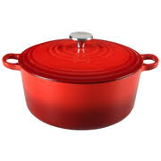
LONAC I POKLOPAC

Slide 22
KAD SE VESELI
MALENI BIJELI
BUDI U SEBI SKAKAČA,
SA SUNCEM SE IGRA SKRIVAČA.
A KAD JE TMURAN,
POSTANE VELIK I BURAN,
PA VIŠE NE SKAČE.
SAMO STOJI I – PLAČE.

Slide 23
OBLAK

Slide 24
DUGONOGA, DUGOKLJUNA,
NIJE LASTA, NIJE ŽUNA,
DONOSI, KAŽU, DJEČICU MALU,
AL JA TO PRIMAM – KAO ŠALU!

Slide 25
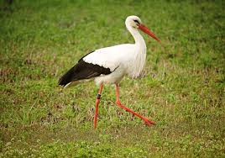
RODA

Slide 26
KAD NE LETI – SKAKUĆE
U DVORIŠTU, OKO KUĆE.
BIO DAN SUNČAN IL SIV
ŽIV JE, ŽIV – ŽIV, ŽIV!

Slide 27
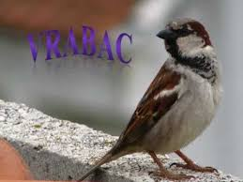
VRABAC

Slide 28
U OKLOPU ŽIVIM SVOM,
OKLOP MI JE KUĆA, DOM!
NISAM TENK NI VITEZ JA,
TKO MI OD VAS IME ZNA?

Slide 29
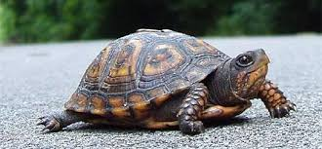
KORNJAČA

Slide 30
STOJI U KUTU, NIKOM NA PUTU,
VIDIM IZDALEKA: SVOJ TRENUTAK ČEKA.
A ČEMU SLUŽI KAD SOBAMA KRUŽI?
CILJ JOJ JE UVIJEK ISTI: SVI PODOVI – ČISTI!

Slide 31
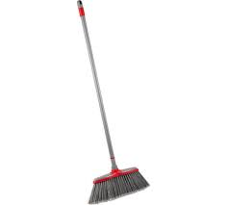
METLA

Slide 32
JEDNA UZ DRUGU, UVIJEK SU SKUPA,
DOSTA JE REĆI: LIJEVA I DESNA;
KADA SE HODA, TRČI IL STUPA
NE SMIJE BITI NI JEDNA TIJESNA!

Slide 33
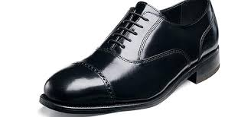
CIPELA

Slide 34
GLEDAJ, KUĆA GRADOM ŠETA
PUNA LJUDI, PUNA SVIJETA!
NEKI SJEDE, DRUGI STOJE
I POSTAJE REDOM BROJE!

Slide 35
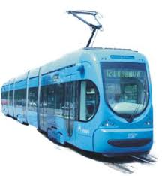
TRAMVAJ

Slide 36
U SVAKOGA DUGI NOS
ŠTO SE SURLOM ZOVE,
U SVAKOGA VELIKI ZUBI
POZNATI KAO – KLJOVE.
A OD DODATNE OPREME
TU SU I UŠI GOLEME
DA ČUJU, PREKO BRDA
ZOV IZ SVOGA KRDA!

Slide 37
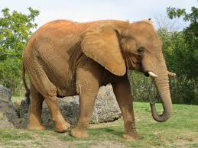
SLONOVI

Slide 38
SUNCA SU JOJ PUNE OČI,
GLASOM BLAGIM LJUBAV TOČI.
RUKE IMA TOPLE, MEKE,
KOSU POPUT VALA RIJEKE.
CJELOV NJEN I USPAVANKE
DOZIVAJU NOĆU SANKE!

Slide 39
MAMA, MAJKA

Slide 40
KLIZALJKA ŽUTA NEČUJNO KLIZI
IZNAD ZASPALIH GLAVA,
DUŽ NJEZINA PUTA, KAO NA NIZI
I ZVIJEZDA JATO SPAVA…

Slide 41
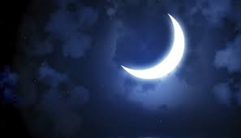
MJESEC

Slide 42
KAD SE DANI JAKO SKRATE
BLAGDANI NAM OPET SVRATE,
A U SOBI STABLO RASTE,
ŠIRI GRANE IGLIČASTE.
PLODOVI SA SVAKE GRANE
NISU KRUŠKE NI BANANE,
VEĆ KUGLICE, SVJETILJČICE,
OSMIJESI ZA DJEČJE LICE!

Slide 43
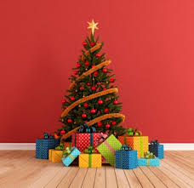
BOŽIĆNA JELKA

Slide 44
OČI SU JOJ RUPE DVIJE,
A USTA RUPA KOJA SE SMIJE!
NOS JOJ JE KVRGA BEZ NOSNICA,
ONA JE LICE ZA TUĐA LICA!

Slide 45
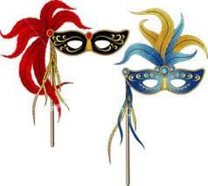
MASKA

